Slide 1


Дружной и хорошей работы!

Slide 2
[дразды] [сланы] [ сквар’эц]

Slide 3
Дрозды – дрозд Слоны – слон Скворец - скворушка

Slide 4
«Дрожит, как осиновый лист».

Slide 5
Лень- ленейка мост- мостерить

Slide 6
а) весельчак, весёлый, радостный, веселье, весло; б)овраг, вражеский, враждовать, противник.

Slide 7
[по тропк’и б’ижал мал’ин’к’ий’ валч’онак]

Slide 8
волчон.к- волк по тропк_ бежал – бег волчон.к мал.ньк.й – мал мал.ньк.й

Slide 9
На тропинке сидела большая собака. Нигде не было видно тропинки.

Slide 10
УЗ: Как проверить безударную гласную не в корне слова.

Slide 11
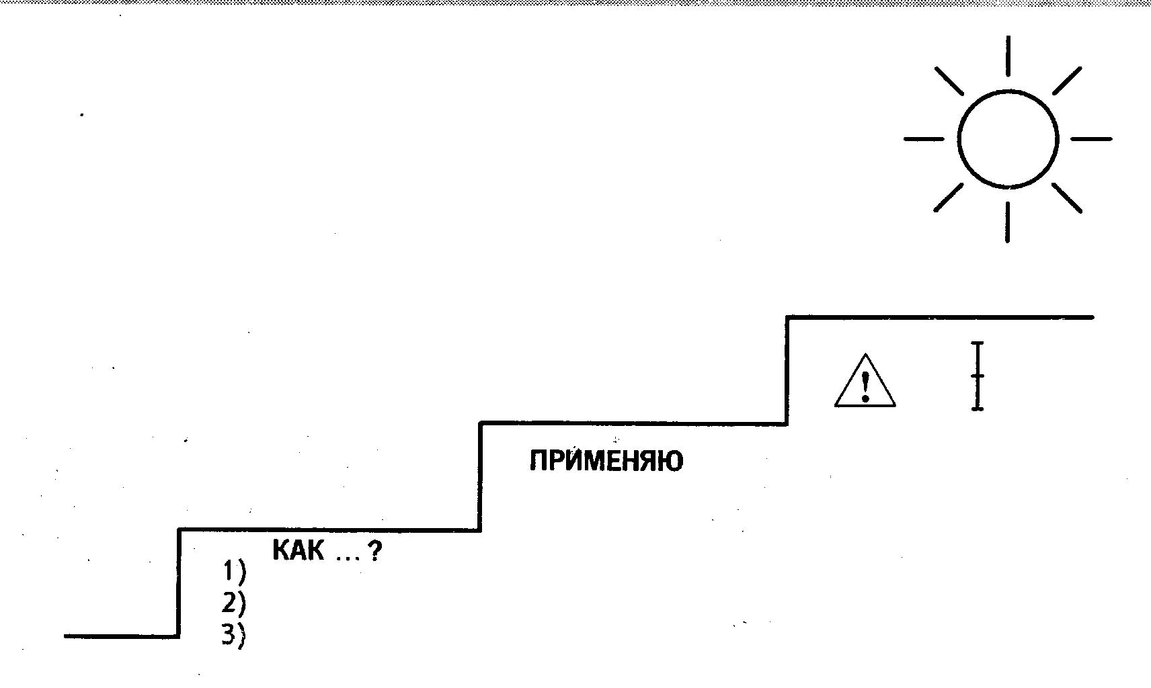

Slide 12
Спасибо за урок!

